Slide 1
MyFood
TFG – Víctor Andrés Cáceres

Slide 2
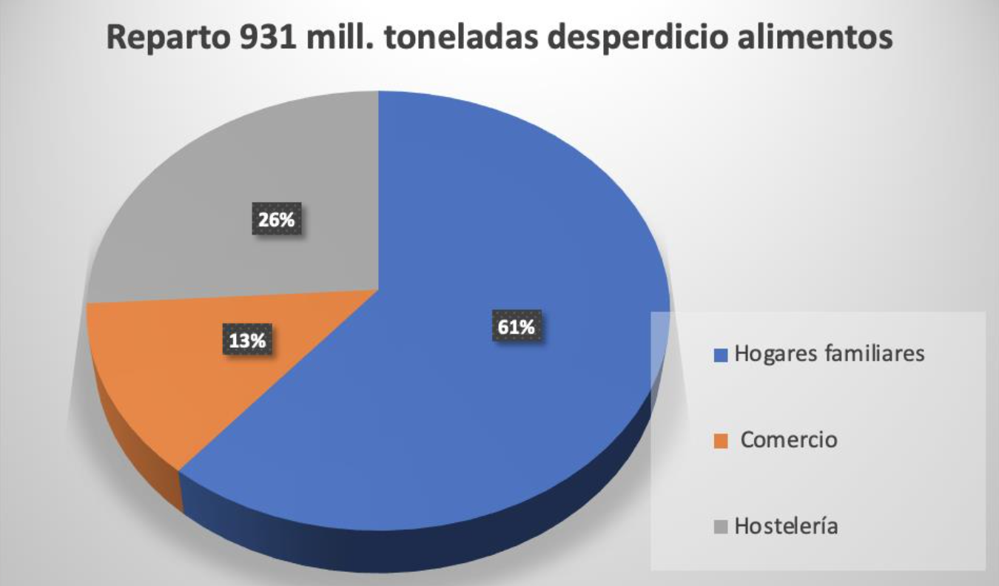
1
Objetivos
Evitar derroche de comida por la fecha de vencimiento
Ahorrar dinero en compra de comida
Ofrecer al usuario ideas de recetas
Advertir a un usuario cuando un alimento va a caducar
Funcional para principales idiomas y tipo de moneda

Slide 3
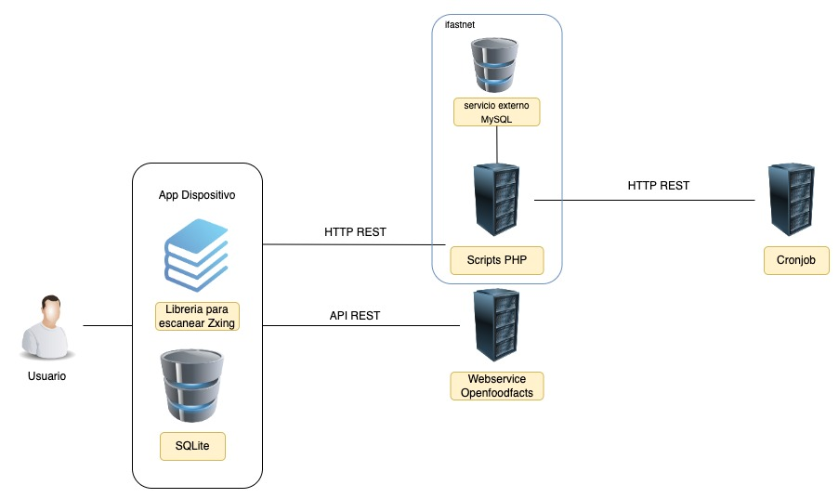
2
Desarrollo
Arquitectura de la aplicación

Slide 4
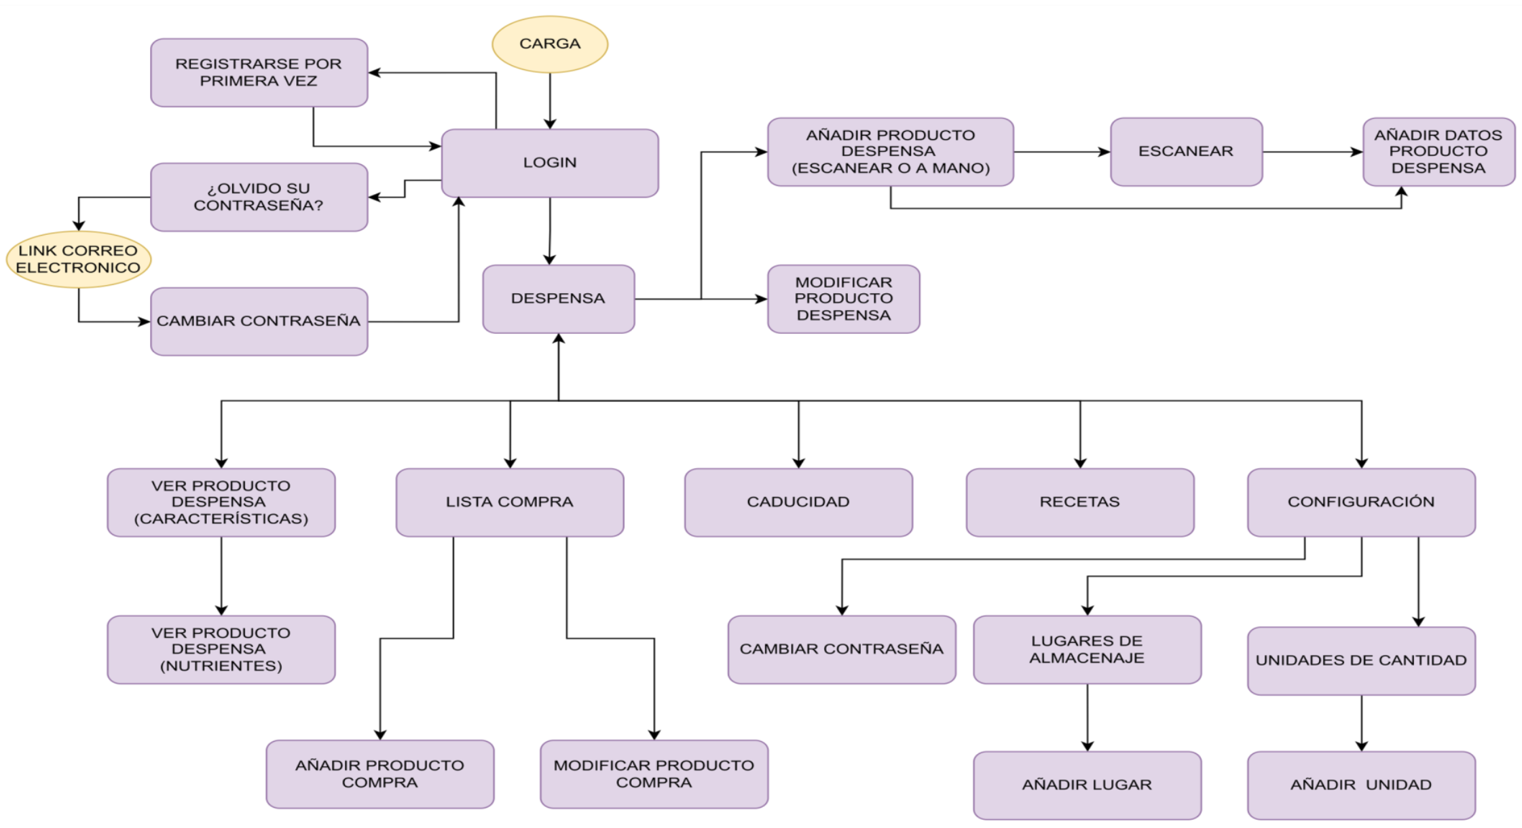
2
Desarrollo
Estructura de la aplicación

Slide 5
3
Decisiones
Servicios y bases de datos
Librerías
Control de versiones

Slide 6
4
Resultados
Aplicación funcional MyFood
Memoria de trabajo
Manual de usuario

Slide 7
5
Conclusiones
Logros alcanzados
Cambios en la planificación
Conclusiones personales

Slide 8
6
Líneas Futuras
Aumentar prestaciones conforme crezca el número de usuarios
Desarrollo botón OCR
Notificación de caducidad en la barra de tareas
BBDD propia como alternativa a OpenFoodFacts
Uso en iOS y Windows Mobile
Realizar tareas de mantenimiento

Slide 9
7
Demo Aplicación

